Slide 1

Управление конфликтом в коллективе

Slide 2
Продолжите…
Конфликт- это..
Перечислите эмоции, сопровождающие конфликт:
Что есть положительное к конфликте…
Был ли опыт, когда конфликт привел к неожиданно хорошему результату…
Был ли опыт, когда вы преднамеренно шли на конфликт…
Если бы вам нужно было нарисовать конфликт - какого бы цвета была картина...
Notes:
Пока не пропадет страх не придет умение, пока не придет умение не пропадет страх - всегда нужно с чего то начать.

Slide 3
Как называется?
Это утвердительное высказывание в конфликте, подкрепляемое поведением, невербальным жестом, окончательный приговор, который не подлежит дальнейшему обсуждению…Однозначно, это функция заведующих отвечать за контроль качества медицинской помощи
Как называется способность людей чувствовать эмоции другого человека?
Что стоит за категоричной позицией?
Как называются алгоритмы, помогающие стереотипно и осмысленно действовать в похожих ситуациях. Осмысленно регулирующие поведение в определенных ситуациях
Почему перечень этих умений выделен как особый блок компетенций?
- Critical thinking (Критическое мышление)
- Communication (Коммуникацию)
- Creativity (Креативность)
- Collaboration (Совместную работу)
Notes:
Головной мозг по праву считается самой сложной системой человеческого организма: он управляет всей нашей деятельностью. Проследить связь между его работой и психическим поведением человека помогает нейропсихология. Нейропсихология изучением законов, по которым работает мышление. Вовлеченность - это свойство человека или характеристика организационного климата, который удалось достичь в орагнизации. Вовлеченность это характериситка индивидума или индикато. которым меряют корпоративную слаженность. Мне не очень нравиться это слово, кажется немного заеженным. Но это не его вина. С вовлеченностью было много надежд, казалось. что вот вот люди найдут рецепт, как поддерживать вот это состояние. Кончено, это коментарий к одному из высказываний.. сотрудник по максимуму использует свой опыт, навыки, время, чтобы быстрее и качественнее выполнить задачу. Кан дал это определение и ве сразу заинтересовались, последователи пытались нащупать определение, которое бы наилучшим способом отражало психологический компонент состояния человека, в котором ему хотелось бы отдаваться работе… Теме всего 20 лет. Может быть вовлеченность можно сравнивать с любовью, химический неконтролируемый процесс.. Есть работы, где вовлеченность определяется как страсть к работе, “Один шаг вверх от обязательств” Теорерическое осмысление вовлеченности идет.

Slide 4
Динамика конфликта. Где точка «невозврата»?
Противоречия
Осознание противоречий
Мобилизация ресурсов
Попытки решить проблему не конфликтным путем
Инцидент
Эскалация конфликта
Противостояние (макс.враждебности)
Завершение (потеря доверия, сохранение враждебности)
Нормализация отношений (остаточное недоверие)
Латентный период
Спусковой крючок
(снятие психологического блока на безнравственность)
Негативные эмоции
Латентный период

Slide 5
Пирамида конфликта
Враждебные
действия
Негативные эмоции
НАРАСТАНИЕ КОНФЛИКТА
Испорченные отношения
РАЗРЕШЕНИЯ КОНФЛИКТА
Противоречия в средствах
Противоречия в позициях
Противоречия в интересах
ЭТАПЫ ЭСКАЛАЦИИ И РАЗРЕШЕНИЯ КОНФЛИКТА

Slide 6

Динамика конфликта
Конфликт – это ситуация, в которой накопленные противоречия в интересах, неосознанных интересах приводят к нарушению взаимоотношений.
Однако, мы не всегда сознаём свои интересы или установки.
Несогласие с предлагаемыми нами способом мы принимаем
за нарушение наших интересов. И тогда:
Мы замечаем в оппоненте множество отрицательных черт и качеств, приписываем ему враждебные намерения, агрессивность. Оппонент делает то же самое. В результате между нами нарушаются отношения
При встрече с ним мы испытываем эмоциональное напряжение, раздражение, гнев, страх и др. Он чувствует то же самое

Slide 7




Функции конфликта
Сигнальная – сигнал о наличии проблемы
Стимулирующая - познание интересов, ценностей, позиций, сталкивающихся в противоборстве субъектов
Через конфликт запускаются социальные изменения, начинается процесс развития, модернизации и распада того, что себя исчерпало. Он — гарантия прогресса, поскольку предполагают вскрытие и преодоление противоположностей интересов, ценностей, позиции общественных сил.
Интегративная. Казалось бы, мы имеем дело с парадоксом: конфликт способствует интеграции, объединению людей, а стало быть, установлению равновесия, стабильности в обществе
Конфликт — фактор социальной дифференциации
Функция стимулирования адаптации вегетативной системы или ее отдельных элементов к изменяющейся среде. (Например к коллективу с новыми условиями и новыми потребностями)

Slide 8
Виды эмоциональных переживаний по силе и продолжительности
Сильные и относительно кратковременные эмоциональные переживания сопровождающиеся резко выраженными двигательными и физиологическими реакциями
Более длительные эмоциональные состояния, проявляющиеся во внешнем поведении, выражают оценочное личностное отношение к складывающимся или возможным ситуациям
АФФЕКТ
Устойчивое эмоциональное отношение человека к определённым объектам и явлениям, отражающим их значение в соответствии с собственной мотивационной системой
ЭМОЦИИ
ЧУВСТВА
НАСТРОЕНИЕ
Общие эмоциональные состояния личности, длительное изменение общего эмоционального тона

Slide 9
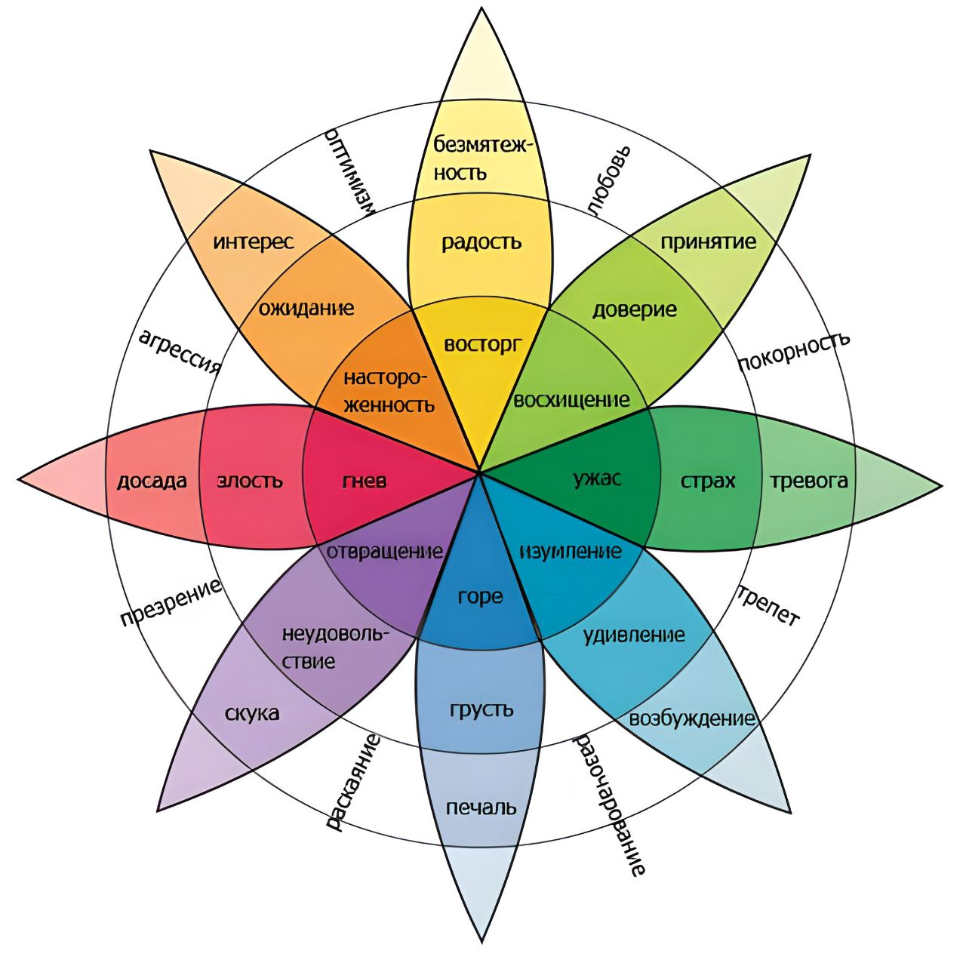
Биологическая ценность эмоций
Понимание друг друга, не используя речь
Настрой на совместную деятельность
Безошибочное восприятие мимики (любыми культурами, даже очень далекими, «универсальные слезы»)
Определение радости, страха
Система сигналов о значимости происходящего

Slide 10
Функции эмоций
Мобилизующая (переключает все системы организма на аварийный режим работы)
Оценочная (страх возникает раньше, чем появляется опасность, гнев - раньше чем осознание, что нарушены личные границы)
Функция следообразования (эмоциональное окрашивание опыта)
Дезорганизации (психосоматические заболевания)
Коммуникации
Компенсация информационного дефицита
Побуждения и поддержания деятельности

Slide 11
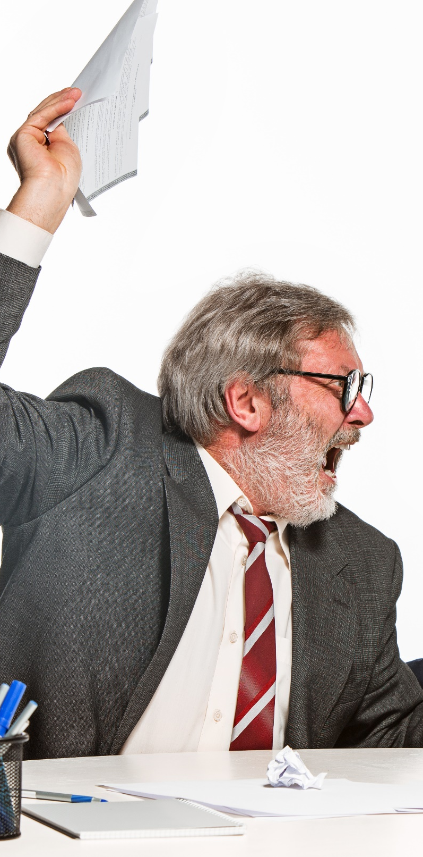
Нейтрализация гнева
Причины возникновения:
Угроза потери или несправедливость по отношению к вам
В гневе человек себя еще больше накручивает
Продолжительность гнева 6-7 мин.
Во время вспышки гнева человеку кажется что он ведет себя адекватно
Эмоции обгоняют разум (задним числом понятно, как нужно было сказать и сделать по-другому)
Есть стимул, есть реакция – мы управляем реакцией, она должна быть адекватна стимулу
Разрядка через физическое действие (гнев нас к действиям и готовит)
Не выдумывай, не накручивай, не усложняй
Договоритесь с собой (Это нормально…)
Найдите плюсы в ситуации

Slide 12
Умение понимать других – залог безопасности и спасение от конфликтов
Опять этот болван -- мастер Кэмпбелл. В пятый раз за две недели он отправил меня из бригады на замену. Он что-то против меня имеет, с меня достаточно. Почему я должен заниматься всей черной работой?"
Я выбрал Джоунза потому, что он лучше других. Я знаю, что могу доверять ему, и с ним дела в бригаде без бригадира будут в порядке. Я посылаю его на замену, только когда в другой бригаде нет старшего, в другом случае посылаю Смита или еще кого-нибудь. С этим гриппом много народу не работает. Я и не знал, что Джоунз возражает. Мне казалось, ему нравится ответственность"
Межличностное понимание – это компетенция
Позволяет обойти «острые углы»
Чтобы не брать лишнюю ответственность
Своевременно понять потребности другого и вовремя определить время, когда нужна помощь
Чтобы давать людям быть собой, понимать ограничения важных вам людей

Slide 13
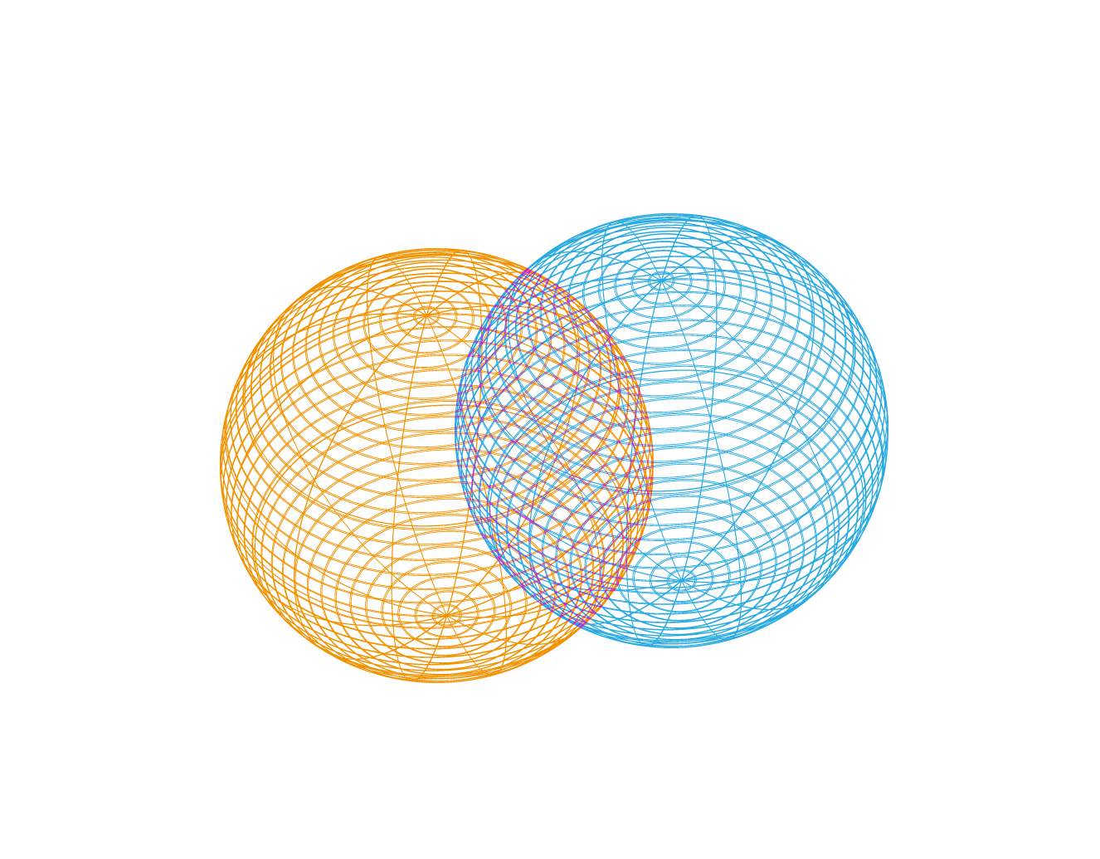
Задание для работы в команде
«Как договориться арендатору с квартиросъемщиком о ремонте духовки»
Выберите в команде, кто будет играть роль арендатора – 1 чел.
Выберите в команде, кто будет играть роль квартиросъемщика – 1 чел.
Выберите кто будет наблюдателем – 2 чел.
Получите чек листы для каждой роли у ведущего
Notes:
Самое сложное оказалось - внутренний настрой. … Трансформация мышления менеджера. Никто не хочет. чтобы про его сотрудников сказали они рядом но не свами

Slide 14

12 правил кодекса поведения в конфликте
Дай партнёру «выпустить пар»
Требуй обоснования его претензий или обвинений
Используй неожиданные приёмы для погашения его агрессии
Свою негативную оценку подавай в виде отражения собственных чувств
Предлагай партнёру сформулировать желаемый конечный результат
Рассматривай проблему конфликта, как задачу из учебника и ищи её решения
Дай партнёру «сохранить своё лицо»
Отражай как это его высказывания, чтобы избежать непонимания
«Сохраняй и своё лицо», удерживайся в позиции «на равных»
Не бойся компромисса и не уходи от извинений
Оформляй принятую договорённость
Не разрушай отношения

Slide 15
11 табу в конфликтной ситуации
Нельзя
Критически оценивать партнёра
Приписывать ему низменные или плохие намерения
Демонстрировать знаки превосходства
Обвинять и приписывать только клиенту ответственность
Игнорировать его интересы
Видеть всё только со своей позиции
Уменьшать заслуги партнёра и его вклад
Преувеличивать свои заслуги
Раздражаться, кричать, нападать
Задевать «болевые точки» и уязвимые места партнёра
Обрушивать на партнёра множество претензий

Slide 16

Стратегии поведения при переговорах для урегулирования конфликта
Участник переговоров прежде всего человек (не с абстрактный представитель "другой стороны«. У него есть эмоции, глубокие приверженности, он хочет ощущать себя порядочным человеком и тоже думает, что о нем думают другие, не умеет интерпретировать, что вы имеете в виду.
Каждый участник переговоров преследует двойной интерес: относительно существа дела и взаимоотношений между партнерами (продолжение отношений важнее, чем краткосрочная выгода в виде сиюминутной победы)
Нужно разделять людей и проблему (люди делают из замечаний по существу дела необоснованные выводы, относятся к ним как к фактам, указывающим намерения данного человека и его отношение к этим фактам)
Позиционный торг происходит когда благоприятное решение вопроса вас заботит больше, чем уважение или симпатия другой стороны
Три основные категории: восприятие, эмоции и общение. Различные проблемы отношений между людьми попадают в одну из этих трех "корзин". Вы имеете дело не только с проблемами других людей, но и со своей собственной.
Каким бы полезным ни было обращение к объективным фактам, в конечном счете именно реальность в том виде, в котором видит её каждая из сторон, составляет проблему переговоров (попробуй поставить себя на место оппонента, не делай выводов о намерениях исходя из собственных опасений. Попробуйте понять восприятие друг друга
Обвинять других -- самый легкий метод, особенно в том случае, когда вы чувствуете, что другая сторона действительно ответственна за что-то. Но это контр продуктивно, любое обвинение вынуждает другую сторону занимать оборонительную позицию и априори не соглашаться с тем, что вы хотите сообщить
Вовлеките в процесс принятия решения
Эмоции могут быстро завести переговоры в тупик или вообще прекратить их. Страх вызывает гнев, а гнев- вызывает страх. Обнаружьте свои эмоции и признайте их законными. Освободитесь от бремени невыраженных чувств.
Используйте жесты дружелюбия.
Объяснять, слышать ответы
Говорить о себе, а не о них. Говорите о цели, проводите предварительную работу

Slide 17
Мои интерес
Ресурс и время !!!
КОНФРОНТАЦИЯ
подавление
СОТРУДНИЧЕСТВО
КОМПРОМИСС
УХОД
Я здесь, но я
не присутствую
ПРИСОЕДИНЕНИЕ
Приспособление
Интерес других

Slide 18

Сотрудничество
Вы заботитесь о чувствах Вашего оппонента, рассчитываете на его добрую волю и вовлечённость.
Необходимо найти общее, единственное решение, каждый
из подходов слишком важен и не допускает компромиссов.
У Вас тесные и длительные отношения с другой стороной,
а обсуждаемый вопрос очень важен.
У вас есть время для разрешения конфликта и отношения
с партнёром для Вас важны.

Slide 19

Приспособление
Восстановление спокойствия и стабильности важнее разрешения конфликта.
Предмет разногласий для Вас менее существенен,
чем для оппонента, итог немного важнее для него, чем для Вас.
Вы оказались неправы и признаёте это.
Отстаивание своей точки зрения требует много времени и сил.
Вас не особо волнует случившееся.
Вам важнее сохранить добрые отношения с оппонентом,
чем отстоять свои интересы.

Slide 20

Уход
Источник разногласий несущественен по сравнению
с более важными задачами.
Выигрыш не значим и не велик по сравнению с усилиями, затраченными на разрешение конфликта, а отношения
с оппонентом в будущем не важны.
Необходимо время, чтобы восстановить спокойствие
и создать условия для трезвой оценки ситуации.
Изучение ситуации и поиск информации представляются более предпочтительными, чем немедленное принятие решения.
Вы знаете, что не можете решить конфликт в свою пользу
и не хотите этого. Отношения с оппонентом при этом для вас не важны.

Slide 21

Компромисс
Необходимо принять срочное решение при дефиците времени, а аргументы сторон одинаково убедительны.
Сотрудничество или подавление не приводят к успеху,
а он важен для Вас. Вас может устроить временное решение.
Ваша позиция имеет для Вас не слишком большое значение, и Вы можете несколько изменить поставленную вначале цель.
Компромисс позволит Вам сохранить взаимоотношения,
и Вы предпочитаете получить хоть что-то, чем всё потерять.

Slide 22
АССЕРТИВНОСТЬ
УСТУПКА
КОМП
РОМИСС
ПОДАВЛЕНИЕ

